Slide 1

Разработка мобильного приложения-викторины «Якутские пословицы и поговорки»
Якутск, 2026 г.
UNITY · МОБИЛЬНАЯ РАЗРАБОТКА · ФОЛЬКЛОР

Slide 2

Актуальность исследования
Проблема
Цифровой вызов и возможность
В эпоху цифровизации и глобализации перед малыми народами России остро встаёт проблема сохранения и передачи подрастающему поколению национального культурного кода. Якутский язык является не просто средством коммуникации, но и хранилищем многовекового опыта, мировоззрения и системы ценностей народа.
Традиционные формы передачи фольклорного наследия — устная речь и печатные издания — теряют эффективность в условиях доминирования цифровых форматов досуга. Современная молодёжь всё больше времени проводит в мобильных устройствах, что создаёт уникальную возможность для трансляции культурных ценностей через игровые и интерактивные форматы.
Исследования Арктического государственного института культуры и искусств подчёркивают: «сегодня мы стоим на пороге новой фольклорной традиции — цифровой... наша цель — перевести все наследие в цифровую форму, чтобы и в XXII веке культурное наследие продолжало звучать».
Как отмечают исследователи Н.М. Борисова и Г.Р. Галиуллина, «слова-символы самобытной культуры народа саха в медиатекстах представляют собой безэквивалентную лексику, аналоги которой отсутствуют в других языках».
Разработка мобильного приложения-викторины позволяет объединить образовательную функцию с игровой механикой, повышая мотивацию к изучению пословиц.

Slide 3
Цель и гипотеза исследования
1
2
Цель работы
Гипотеза
Разработка приложения-викторины «Якутские пословицы и поговорки» на платформе Unity.
Предполагается, что разработка кроссплатформенного мобильного приложения-викторины на базе Unity, содержащего систематизированную базу якутских пословиц с их толкованием, позволит повысить интерес молодёжи к изучению родного языка и культурного наследия.

Slide 4
Задачи, объект и предмет исследования
Задачи исследования
Анализ жанровой специфики якутских пословиц
Сравнительный анализ движков разработки мобильных приложений
Обзор базовых технологий Unity
Проектирование структуры приложения
Реализация и тестирование приложения
3
4
Объект исследования
Предмет исследования
Малые жанры якутского фольклора, а именно пословицы народа саха (өс хоһооно), как элемент культурного наследия и носитель этнического мировоззрения.
Процесс разработки мобильного приложения-викторины на платформе Unity, предназначенного для изучения и популяризации якутских пословиц через интерактивную игровую механику.

Slide 5
Малые жанры фольклора народа саха
В системе традиционной духовной культуры народа саха фольклор занимает центральное место, выступая не только формой эстетического самовыражения, но и механизмом трансляции этнического мировоззрения, этических норм и исторической памяти. В отличие от героического эпоса олонхо, признанного ЮНЕСКО шедевром устного нематериального наследия человечества, малые жанры представляют собой лаконичные, но семиотически насыщенные тексты.
Пословицы (өс хоһооно)
Загадки (таабырын)
Скороговорки (чабыргах)
Концентрированное выражение народной мудрости, фиксирующее оценочные суждения о труде, семье и моральном облике. Отличаются двухчастной композицией, бинарностью, параллелизмом и аллитерацией.
Жанр с глубокими мифологическими корнями. Сохраняет следы древнего магического табу. Классификация С.П. Ойунской насчитывает более двух тысяч вариантов, развивающих ассоциативное мышление.
Ритмизованные произведения сатирического содержания, построенные на аллитерации. Демонстрируют высший уровень вербальной техники. Требуют дополнительных мер по фиксации и популяризации.

Slide 6

Паремиологический фонд: структура и функции
Пословицы и поговорки народа саха представляют собой концентрированное выражение народной мудрости. Как отмечает исследователь С.П. Ойунская, паремии якутов отличает ярко выраженная полярность оценок (добро — зло, труд — лень, щедрость — скупость), что коррелирует с бинарной оппозицией, лежащей в основе архаического мировоззрения. Важной особенностью якутских паремий является их ритмическая организованность и наличие аллитерации, что сближает их с поэтическими формами и способствует лёгкому запоминанию.
Категория
Основные характеристики
Примеры / Пояснения
Структура
Двухчастная композиция, бинарность, параллелизм
Пословица часто состоит из двух частей, противопоставляющих или дополняющих друг друга
Фонетика
Ритм, рифма, аллитерация
Фонетические приёмы для усиления выразительности
Тематика
Природные условия, хозяйственная деятельность, социальные отношения
Отражение жизни и культуры якутского народа через образные выражения
Стилистика
Метафоры, сравнения, гиперболы, эпитеты
Использование образных средств языка для усиления эмоционального воздействия
Функции
Дидактическая, нормативная, утилитарная
Пословицы служат для передачи жизненного опыта и культурных норм
Пример: «Үлэлээҕи — сыа, утуйааҕы — уу» («Работающему — жир, спящему — вода»), где противопоставление «жир/вода» выступает метафорой достатка и пустоты.

Slide 7
Сравнительный анализ движков разработки
Для объективного сравнения движков были выделены ключевые критерии: графические возможности, язык программирования, кроссплатформенность, порог входа, производительность, лицензирование и экосистема.
Критерий
Unity
Unreal Engine
Godot
Flutter
React Native
2D (отл.), 3D (хор.)
3D AAA, 2D слабо
2D (отл.), 3D удовл.
UI рендеринг
Нативные UI
Графика
Язык
C#
C++, Blueprints
GDScript, C#
Dart
JS / TS
Кроссплатформенность
iOS, Android, ПК, Web
iOS, Android, ПК
iOS, Android, ПК, Web
iOS, Android, Web
iOS, Android
Порог входа
Низкий
Высокий
Низкий
Средний
Низкий
Бесплатно до $200k
Бесплатно до $1 млн; 5%
MIT — бесплатно
Apache 2.0
MIT
Лицензирование

Slide 8
Базовые технологии Unity
Фундаментом Unity является объектно-компонентная архитектура. В отличие от традиционного ООП, Unity использует принцип композиции: функциональность описывается не через иерархии наследования, а через добавление компонентов к базовым объектам.
GameObject
Component
Базовый контейнер, который сам по себе не содержит функциональности. Это «пустой объект», существующий в сцене. Каждый GameObject обязательно имеет компонент Transform, определяющий положение, поворот и масштаб объекта.
Модуль, добавляемый к GameObject для наделения его конкретной функциональностью. Разработчик «навешивает» компоненты: MeshRenderer для визуализации, Rigidbody для физики, пользовательские скрипты для управления.
Canvas и UI
TextMeshPro
Компонент Canvas создаёт область рендеринга для всех UI-элементов. Поддерживает три режима: Screen Space — Overlay, Screen Space — Camera и World Space. Основные элементы: Panel, TextMeshPro, Button, Image.
Современная альтернатива устаревшему компоненту Text. Обеспечивает высокое качество рендеринга текста, поддержку различных шрифтов (включая кириллицу) и расширенное форматирование. Используется шрифт Roboto-Bold SDF.

Slide 9

Разработка приложения-викторины
Разработка интерфейса приложения осуществлялась поэтапно: от создания проекта до финальной компоновки всех экранов. Были реализованы главное меню, экран выбора уровня, панель викторины и экран результатов.
Настройка проекта
Фон и Canvas
Панели меню
Экраны викторины
Установить Render Mode и Canvas Scaler, 1920x1080
Создать Menu, Settings и выбор уровня
Создать проект, выбрать Universal 2D, настроить Canvas
Панель Викторина и результат с оценкой
Все UI-элементы были настроены с учётом адаптивности: использован Canvas Scaler с режимом Scale With Screen Size и Reference Resolution 1920×1080. Для обеспечения корректного отображения кириллического текста был выбран шрифт Roboto-Bold SDF в компоненте TextMeshPro.
Структура экранов приложения
Ключевые технические решения
Game — главная сцена с фоном
Menu — главное меню с панелью настроек
Level Selection — выбор категории (Пословицы, Поговорки)
Viktorina — экран викторины с кнопками ответов
Result — панель результатов с подсчётом очков
Render Mode: Screen Space — Camera
UI Scale Mode: Scale With Screen Size
Reference Resolution: 1920×1080
Шрифт: Roboto-Bold SDF (поддержка кириллицы)
Дублирование панелей через Ctrl+D для ускорения разработки

Slide 10
Написание скриптов и управление звуком
Основной скрипт викторины (Game.cs)
Звуковой менеджер (SoundManager.cs)
Скрипт управляет всей логикой викторины: генерацией вопросов, переходом между сценами и подсчётом результатов. Использованы библиотеки TMPro, UnityEngine.UI, EventSystem и SceneManager.
Скрипт обеспечивает непрерывное воспроизведение фоновой музыки при переключении сцен и управление громкостью через UI-слайдер.
Test[] tests — база данных вопросов с правильными и неправильными ответами
NextQuestion() — загрузка следующего вопроса с рандомизацией позиций ответов
LevelComplete() — обработка выбора ответа, подсветка правильным цветом, задержка 1 сек
GameResult() — отображение финального счёта
RandomAnswerNumber() — случайное распределение ответов по кнопкам
Awake() — загрузка сохранённой громкости из PlayerPrefs или установка значения по умолчанию (0.5)
LateUpdate() — отслеживание изменений слайдера в реальном времени
Сохранение настроек — значение громкости сохраняется между сеансами
Отображение — текстовое поле показывает громкость в процентах
Для рандомизации использованы три переменные (randomK, randomJ, randomI), обеспечивающие случайное расположение правильного и неправильных ответов на кнопках.

Slide 11
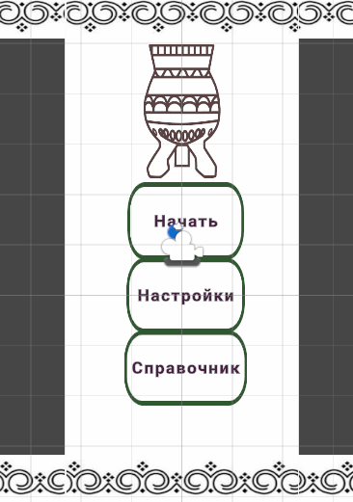
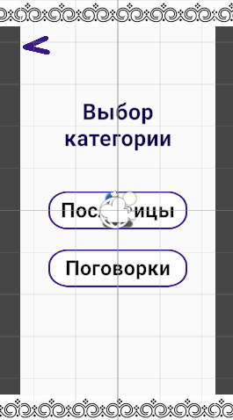
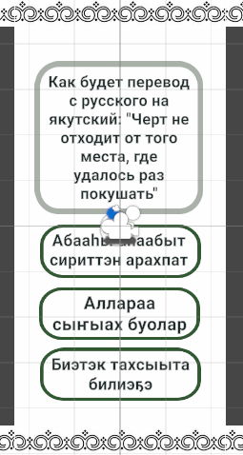
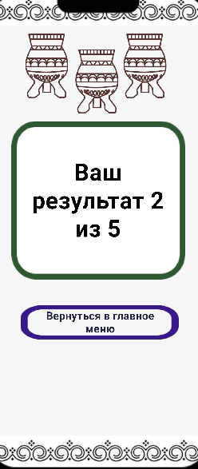

Slide 12
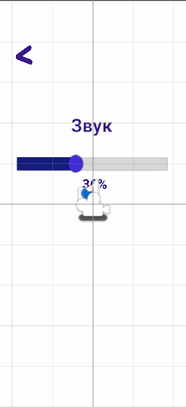
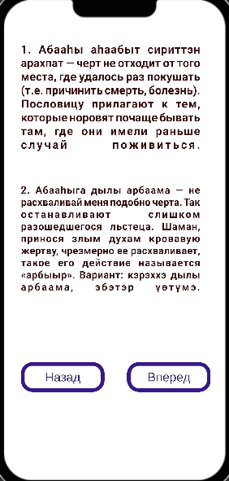

Slide 13
Заключение
В ходе выполнения работы была достигнута поставленная цель – разработано кроссплатформенное приложение-викторина «Якутские пословицы и поговорки» на базе игрового движка Unity. Актуальность темы обусловлена необходимостью поиска новых цифровых форматов для передачи культурного наследия народа саха молодёжи, которая всё больше времени проводит в мобильной среде. Предложенное приложение сочетает образовательную и игровую функции, что позволяет повысить мотивацию к изучению якутских пословиц.
Таким образом, выдвинутая в начале работы гипотеза подтвердилась: разработка кроссплатформенного мобильного приложения-викторины на базе Unity, содержащего систематизированную базу якутских пословиц с их толкованием, действительно способна повысить интерес молодёжи к изучению родного языка и культурного наследия.

